Slide 1

Recurrent neural network(RNN)循环神经网络
姓名：杨涛
人工智能与机器人研究所
2017年7月

Slide 2

CONTENS
CONTENTS
一、why？ RNN？
一、循环神经网络(RNN)的历史
二、循环神经网络(RNN)前向过程
三、循环神经网络(RNN)反响过程以及出现的问题
三、长短期记忆人工神经网络(LSTM)前向过程
五、长短期记忆人工神经网络(LSTM)基于BPTT的反向过程
六、长短期记忆人工神经网络(LSTM)论文分享与应用介绍
七、长短期记忆人工神经网络(LSTM)代码讲解效果演示

Slide 3



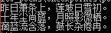
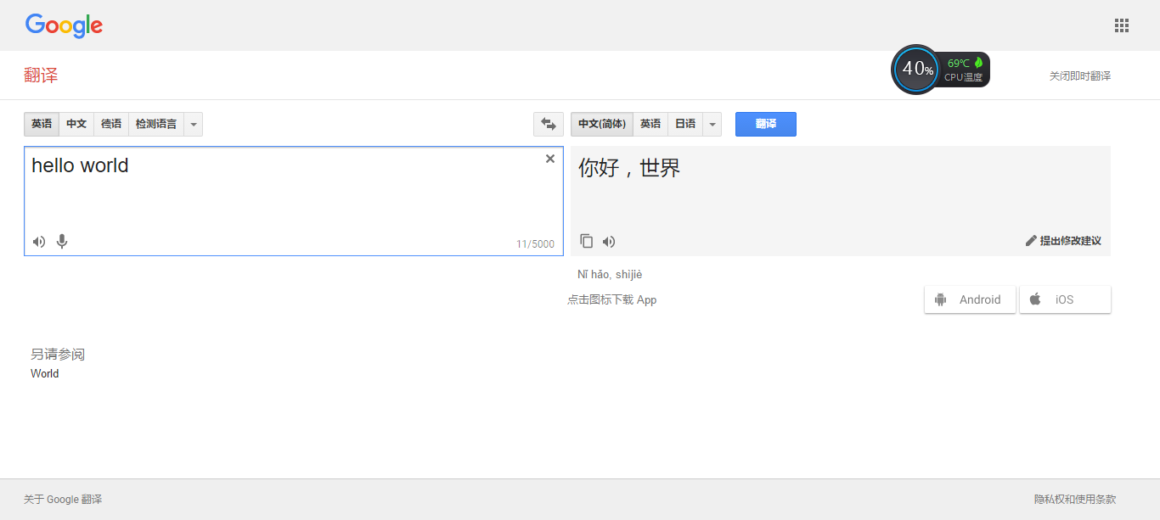
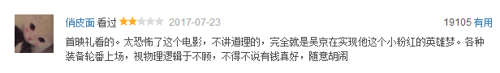
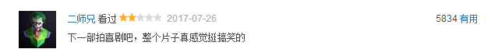

1.Why ? RNN?
I had cleared my car.
I had my car cleared.
Human(input):how are you?
AI(output): I am fine, and you?

Slide 4
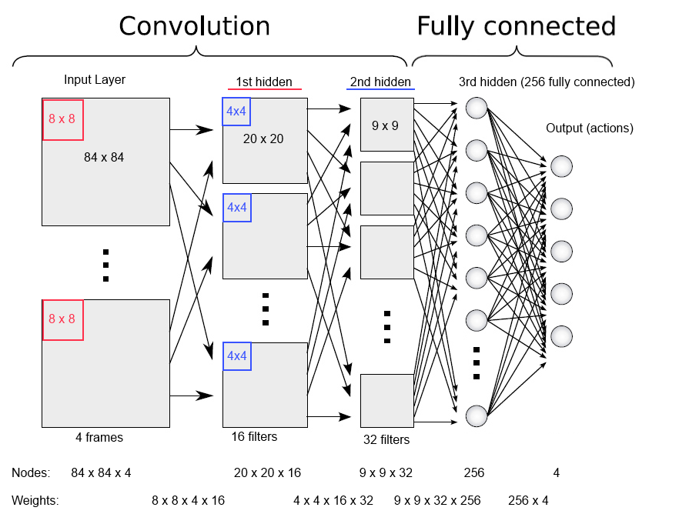
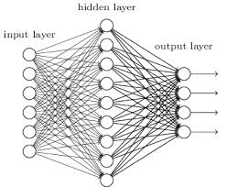
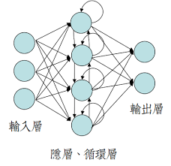
1.Why ? RNN?

Slide 5
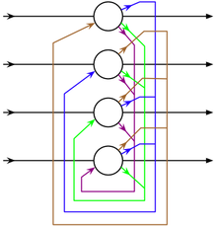
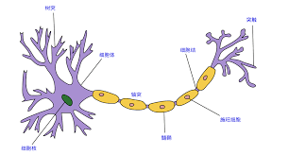
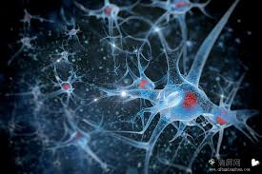
2.循环神经网络(RNN)的历史
1982年，J.Hopfield提出了Hopfield networks
1.实现困难
2.收敛到错误的局部极小值
3. Hopfiled网络也提供了模拟人类记忆的模型
4. Hopfield网络的单元是二元的

Slide 6
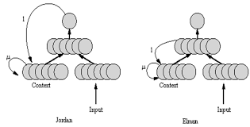
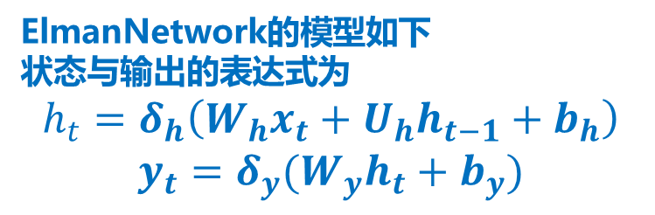
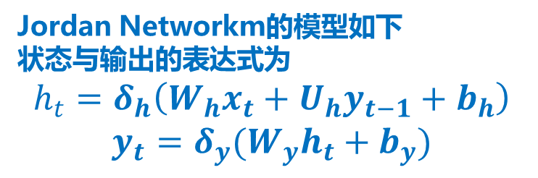
2.循环神经网络(RNN)的历史
1986年和1990年，Michael Jordan和Jeﬀery Elman
分别提出了Jordan Network和ElmanNetwork
Jordan Networkm的模型如下
状态与输出的表达式为
$$h_{t}=δ_{h}\left(W_{h}x_{t}+U_{h}y_{t−1}+b_{h}\right)$$
$$y_{t}=δ_{y}(W_{y}h_{t}+b_{y})$$
ElmanNetwork的模型如下
状态与输出的表达式为
$$h_{t}=δ_{h}\left(W_{h}x_{t}+U_{h}h_{t−1}+b_{h}\right)$$
$$y_{t}=δ_{y}(W_{y}h_{t}+b_{y})$$

Slide 7
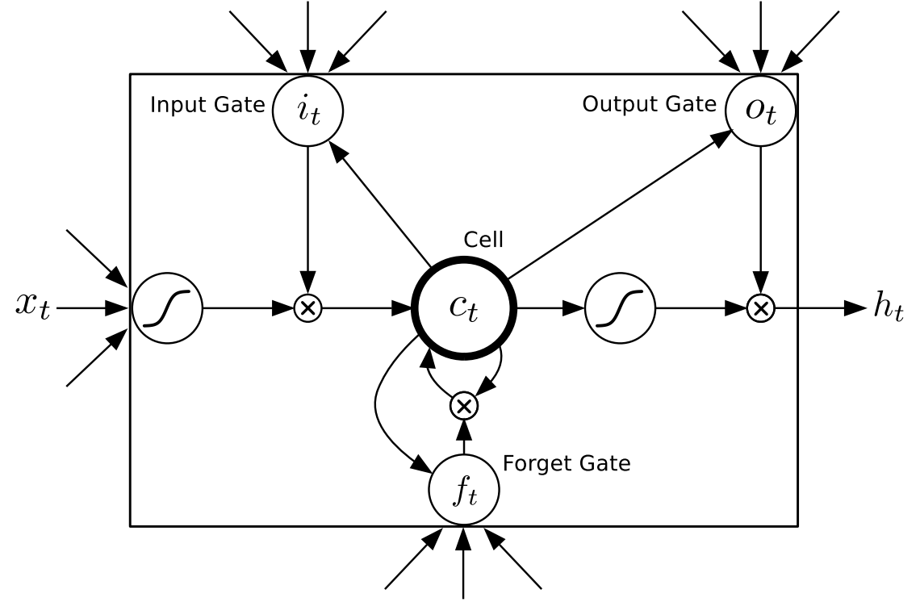
2.循环神经网络(RNN)的历史
1997年， Hochreiter and Schmidhuber提出了长短期记忆人工神经网络(LSTM)
1.2007年，谷歌的Alex Grave一篇论文使得该模型
用在了语音识别上表现优良
2.门的创新性提出有效解决了梯度消失与梯度爆炸
问题(后面会讲到)
3.在序列的处理上表现十分优越

Slide 8
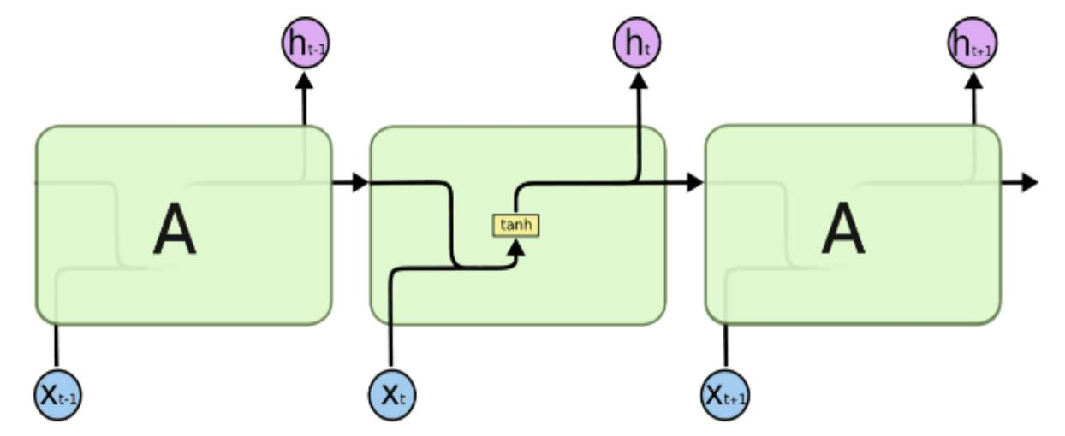
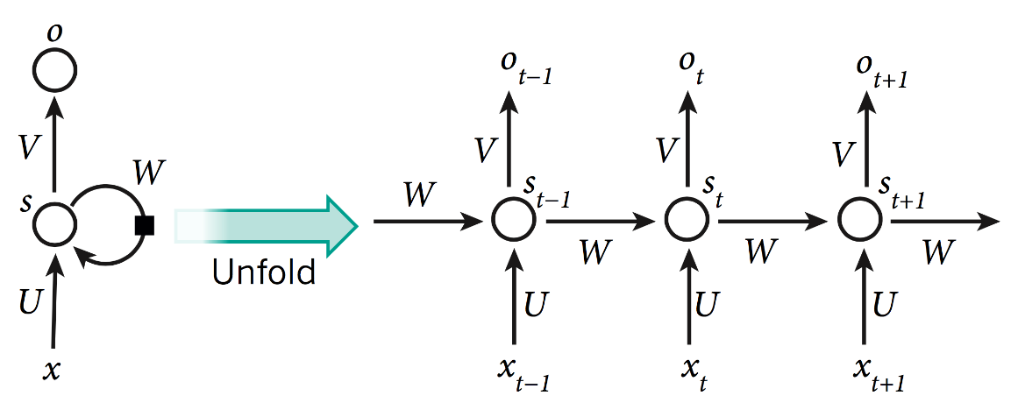
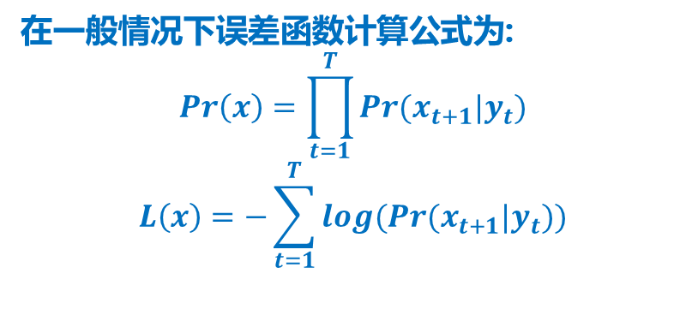
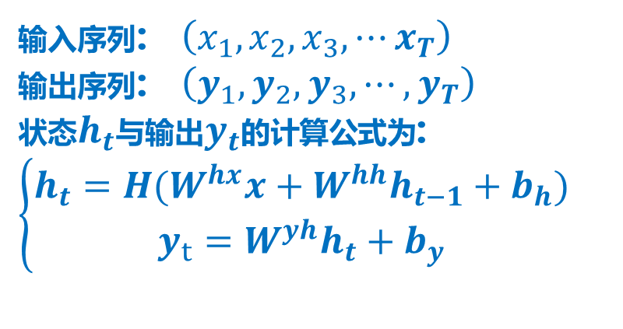
3.循环神经网络(RNN)前向过程
输入序列: $\left(x_{1},x_{2},x_{3},⋯x_{T}\right)$
输出序列: $\left(y_{1},y_{2},y_{3},⋯,y_{T}\right)$
状态$h_{t}$与输出$y_{t}$的计算公式为:
$$\left\{\begin{aligned}h_{t}={H(W}^{hx}x+W^{hh}h_{t−1}+b_{h}) \\ y_{t}=W^{yh}h_{t}+b_{y}\end{aligned}\right.$$
在一般情况下误差函数计算公式为:
$$Pr\left(x\right)=\prod_{t=1}^{T}{Pr(x_{t+1}|y_{t})}$$
$$L\left(x\right)=−\sum_{t=1}^{T}{log(Pr(x_{t+1}|y_{t}))}$$

Slide 9
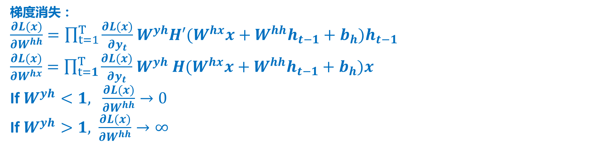
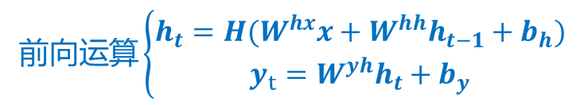
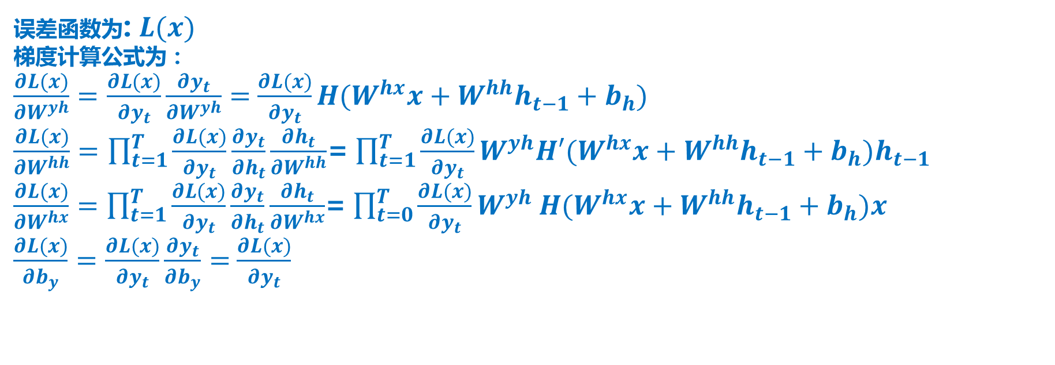
4.循环神经网络(RNN)反向过程以及出现的问题
$$前向运算\left\{\begin{aligned}h_{t}={H(W}^{hx}x+W^{hh}h_{t−1}+b_{h}) \\ y_{t}=W^{yh}h_{t}+b_{y}\end{aligned}\right.$$
梯度消失：
$\frac{∂L(x)}{{∂W}^{hh}}=\prod_{t=1}^{T}{\frac{∂L(x)}{{∂y}_{t}}}$ ${W^{yh}H′(W}^{hx}x+W^{hh}h_{t−1}+b_{h})h_{t−1}$
$\frac{∂L(x)}{{∂W}^{hx}}=\prod_{t=1}^{T}{\frac{∂L(x)}{{∂y}_{t}}}$ $W^{yh} {H(W}^{hx}x+W^{hh}h_{t−1}+b_{h})x$
If $W^{yh}<1,$ $\frac{∂L(x)}{{∂W}^{hh}}→0$
If $W^{yh}>1,$ $\frac{∂L(x)}{{∂W}^{hh}}→∞$
误差函数为: $L(x)$
梯度计算公式为：
$\frac{∂L(x)}{{∂W}^{yh}}=\frac{∂L(x)}{{∂y}_{t}}\frac{∂y_{t}}{∂W^{yh}}=$ $\frac{∂L(x)}{{∂y}_{t}}{H(W}^{hx}x+W^{hh}h_{t−1}+b_{h})$
$\frac{∂L(x)}{{∂W}^{hh}}=\prod_{t=1}^{T}{\frac{∂L(x)}{{∂y}_{t}}\frac{∂y_{t}}{∂h_{t}}\frac{∂h_{t}}{∂W^{hh}}}$= ${{\prod_{t=1}^{T}{\frac{∂L(x)}{{∂y}_{t}}}W}^{yh}H′(W}^{hx}x+W^{hh}h_{t−1}+b_{h})h_{t−1}$
$\frac{∂L(x)}{{∂W}^{hx}}=\prod_{t=1}^{T}{\frac{∂L(x)}{{∂y}_{t}}\frac{∂y_{t}}{∂h_{t}}\frac{∂h_{t}}{∂W^{hx}}}$= ${\prod_{t=0}^{T}{\frac{∂L(x)}{{∂y}_{t}}}W}^{yh} {H(W}^{hx}x+W^{hh}h_{t−1}+b_{h})x$
$\frac{∂L(x)}{∂b_{y}}=\frac{∂L(x)}{{∂y}_{t}}\frac{∂y_{t}}{∂b_{y}}=$ $\frac{∂L(x)}{{∂y}_{t}}$
Grad
Grad
Grad
Grad

Slide 10

5.长短期记忆人工神经网络(LSTM)前向过程

Slide 11

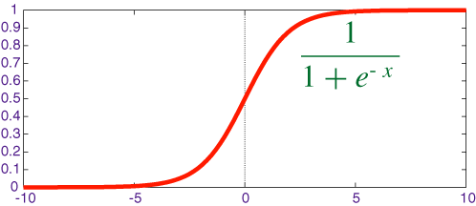
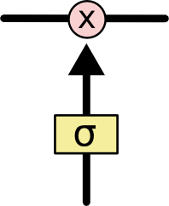


5.长短期记忆人工神经网络(LSTM)前向过程
通过门的方式筛选有用的需要的信息，并将部分信息选择性遗忘
轻易地将上一次的信息保存下来
3.1遗忘门
3.2输入门
返回

Slide 12
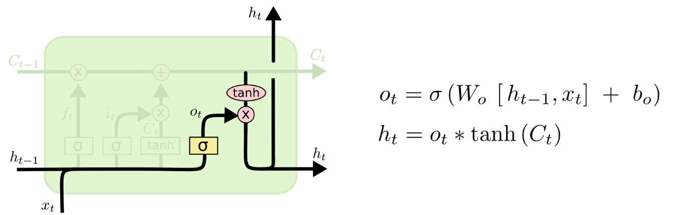
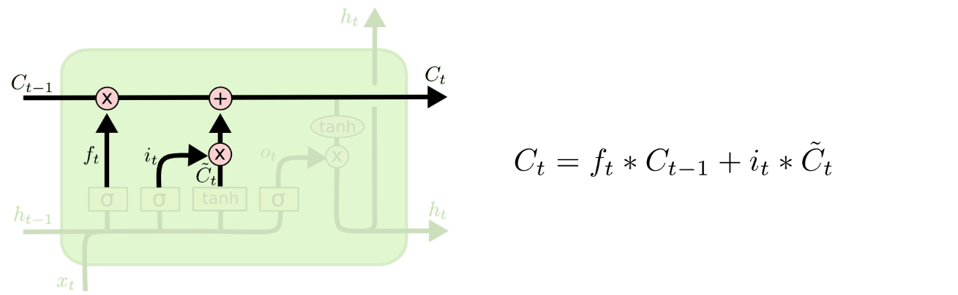

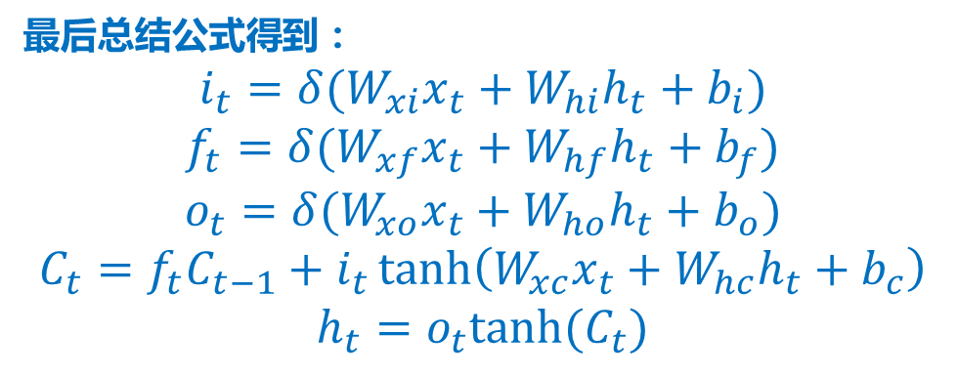
5.长短期记忆人工神经网络(LSTM)前向过程
3.4状态转移
3.3输出门
最后总结公式得到：
$$i_{t}=δ(W_{xi}x_{t}+W_{hi}h_{t}+b_{i})$$
$$f_{t}=δ(W_{xf}x_{t}+W_{hf}h_{t}+b_{f})$$
$$o_{t}=δ(W_{xo}x_{t}+W_{ho}h_{t}+b_{o})$$
$$C_{t}=f_{t}C_{t−1}+i_{t}\tanh\left(W_{xc}x_{t}+W_{hc}h_{t}+b_{c}\right)$$
$$h_{t}=o_{t}tanh(C_{t})$$
返回

Slide 13
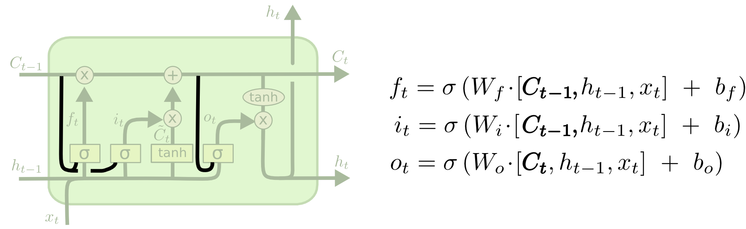

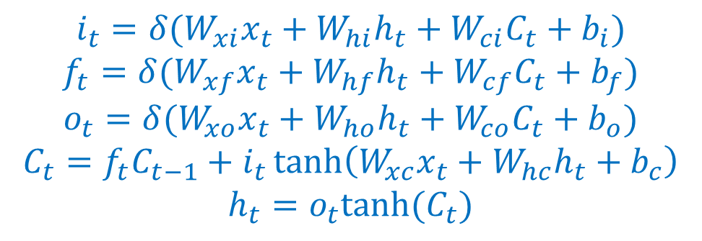
6.长短期记忆人工神经网络(LSTM)前向过程
长短期记忆人工神经网络(LSTM)的几个变种
$$i_{t}=δ(W_{xi}x_{t}+W_{hi}h_{t}+W_{ci}C_{t}+b_{i})$$
$$f_{t}=δ(W_{xf}x_{t}+W_{hf}h_{t}+W_{cf}C_{t}+b_{f})$$
$$o_{t}=δ(W_{xo}x_{t}+W_{ho}h_{t}+W_{co}C_{t}+b_{o})$$
$$C_{t}=f_{t}C_{t−1}+i_{t}\tanh\left(W_{xc}x_{t}+W_{hc}h_{t}+b_{c}\right)$$
$$h_{t}=o_{t}tanh(C_{t})$$
返回

Slide 14

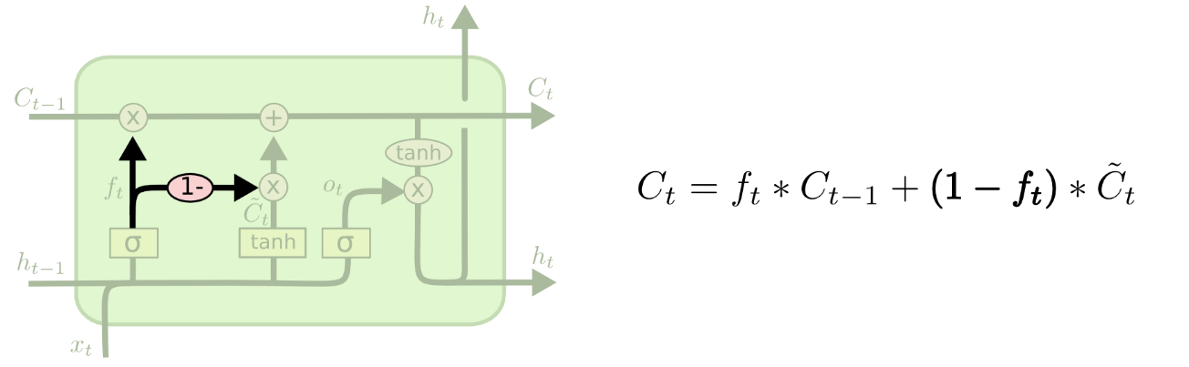
6.长短期记忆人工神经网络(LSTM)前向过程
长短期记忆人工神经网络(LSTM)的几个变种
返回

Slide 15
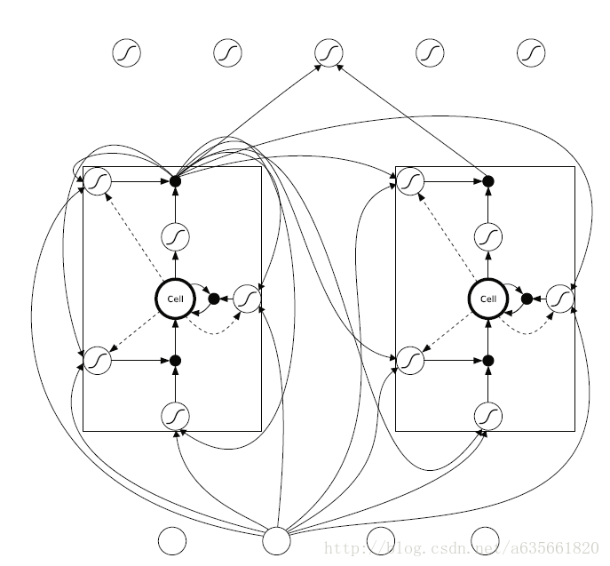
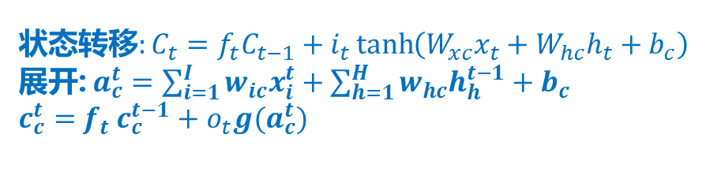
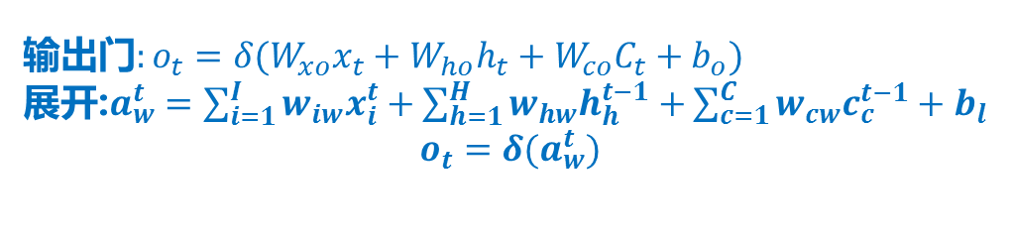
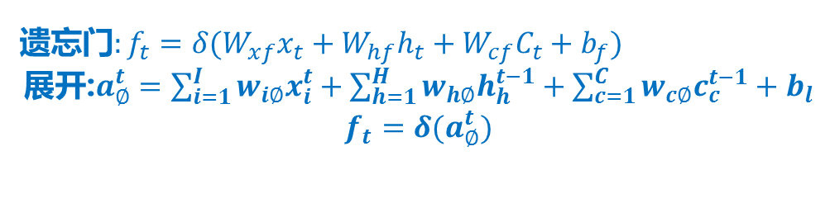
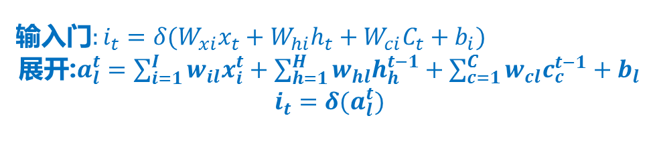
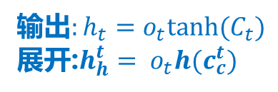
6.长短期记忆人工神经网络(LSTM)基于BPTT的反向过程
长短期记忆人工神经网络(LSTM)前向过程展开
输入门$:i_{t}=δ(W_{xi}x_{t}+W_{hi}h_{t}+W_{ci}C_{t}+b_{i})$
展开:$a_{l}^{t}=\sum_{i=1}^{I}{w_{il}x_{i}^{t}+\sum_{h=1}^{H}{w_{hl}h_{h}^{t−1}+}}$ $\sum_{c=1}^{C}{w_{cl}c_{c}^{t−1}+b_{l}}$
$$i_{t}=δ(a_{l}^{t})$$
遗忘门$:f_{t}=δ(W_{xf}x_{t}+W_{hf}h_{t}+W_{cf}C_{t}+b_{f})$
展开:$a_{∅}^{t}=\sum_{i=1}^{I}{w_{i∅}x_{i}^{t}+\sum_{h=1}^{H}{w_{h∅}h_{h}^{t−1}+}}$ $\sum_{c=1}^{C}{w_{c∅}c_{c}^{t−1}+b_{l}}$
$$f_{t}=δ(a_{∅}^{t})$$
输出门$:o_{t}=δ(W_{xo}x_{t}+W_{ho}h_{t}+W_{co}C_{t}+b_{o})$
展开:$a_{w}^{t}=\sum_{i=1}^{I}{w_{iw}x_{i}^{t}+\sum_{h=1}^{H}{w_{hw}h_{h}^{t−1}+}}$ $\sum_{c=1}^{C}{w_{cw}c_{c}^{t−1}+b_{l}}$
$$o_{t}=δ(a_{w}^{t})$$
状态转移$:C_{t}=f_{t}C_{t−1}+i_{t}\tanh\left(W_{xc}x_{t}+W_{hc}h_{t}+b_{c}\right)$
展开: $a_{c}^{t}=\sum_{i=1}^{I}{w_{ic}x_{i}^{t}}+\sum_{h=1}^{H}{w_{hc}h_{h}^{t−1}+b_{c}}$
$c_{c}^{t}=$ $f_{t}$ $c_{c}^{t−1}+$ $o_{t}g(a_{c}^{t})$
输出$:h_{t}=o_{t}tanh(C_{t})$
展开:$h_{h}^{t}= o_{t}h(c_{c}^{t})$

Slide 16
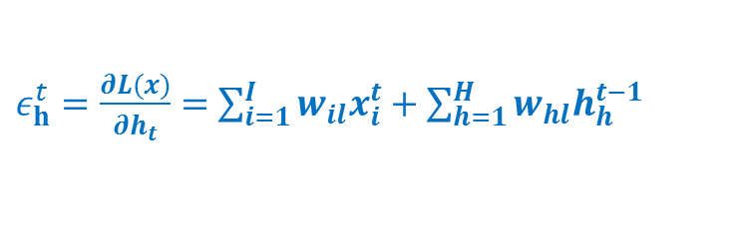

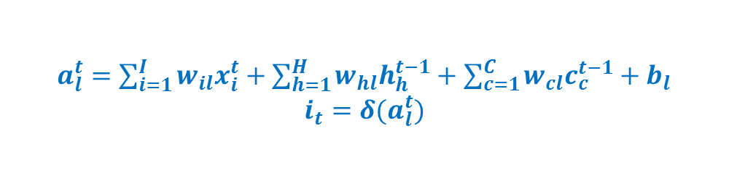
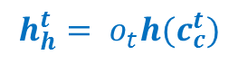

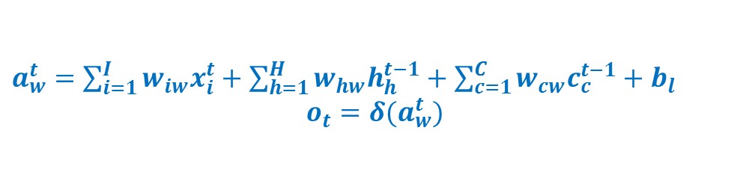
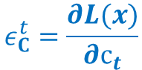

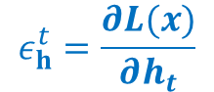
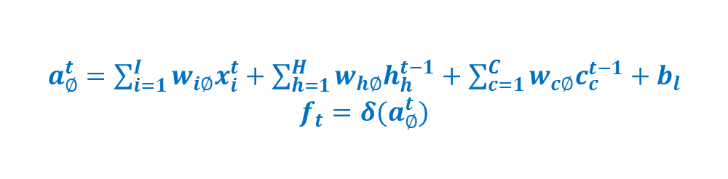
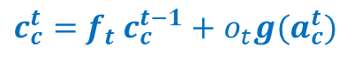
6.长短期记忆人工神经网络(LSTM)基于BPTT的反向过程
长短期记忆人工神经网络(LSTM)基于BPTT的反向过程
记:
$$ε_{h}^{t}=\frac{∂L(x)}{∂h_{t}}$$
$$ε_{C}^{t}=\frac{∂L(x)}{∂c_{t}}$$
$a_{l}^{t}=\sum_{i=1}^{I}{w_{il}x_{i}^{t}+\sum_{h=1}^{H}{w_{hl}h_{h}^{t−1}+}}$ $\sum_{c=1}^{C}{w_{cl}c_{c}^{t−1}+b_{l}}$
$$i_{t}=δ(a_{l}^{t})$$
$δ_{l}^{t}=δ′(a_{l}^{t})\sum_{c=1}^{C}{g(a_{c}^{t})}$ $ε_{C}^{t}$
求导→
$a_{∅}^{t}=\sum_{i=1}^{I}{w_{i∅}x_{i}^{t}+\sum_{h=1}^{H}{w_{h∅}h_{h}^{t−1}+}}$ $\sum_{c=1}^{C}{w_{c∅}c_{c}^{t−1}+b_{l}}$
$$f_{t}=δ(a_{∅}^{t})$$
$δ_{∅}^{t}=δ′(a_{∅}^{t})\sum_{c=1}^{C}{c_{c}^{t−1}}$ $ε_{C}^{t}$
求导→
$a_{w}^{t}=\sum_{i=1}^{I}{w_{iw}x_{i}^{t}+\sum_{h=1}^{H}{w_{hw}h_{h}^{t−1}+}}$ $\sum_{c=1}^{C}{w_{cw}c_{c}^{t−1}+b_{l}}$
$$o_{t}=δ(a_{w}^{t})$$
$δ_{w}^{t}=δ′(a_{w}^{t})\sum_{h=1}^{H}{h(c_{c}^{t})}$ $ε_{h}^{t}$
求导→
$$h_{h}^{t}= o_{t}h(c_{c}^{t})$$
求导→
$ε_{h}^{t}=\frac{∂L(x)}{∂h_{t}}=$ $\sum_{i=1}^{I}{w_{il}x_{i}^{t}+\sum_{h=1}^{H}{w_{hl}h_{h}^{t−1}}}$
$ε_{C}^{t}=\frac{∂L(x)}{∂c_{t}}=o_{t}h‘\left(c_{c}^{t}\right)ε_{h}^{t}+$ $f_{t+1}$ $ε_{C}^{t+1}+W_{cl}δ_{l}^{t+1}+W_{c∅}δ_{∅}^{t+1}+{W_{cw}δ}_{w}^{t}$
$c_{c}^{t}=$ $f_{t}$ $c_{c}^{t−1}+$ $o_{t}g(a_{c}^{t})$
求导→

Slide 17
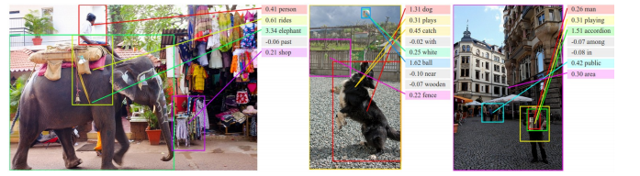
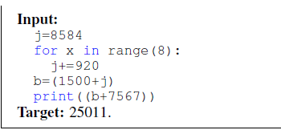
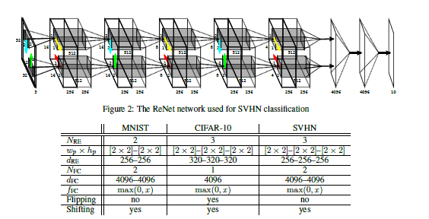
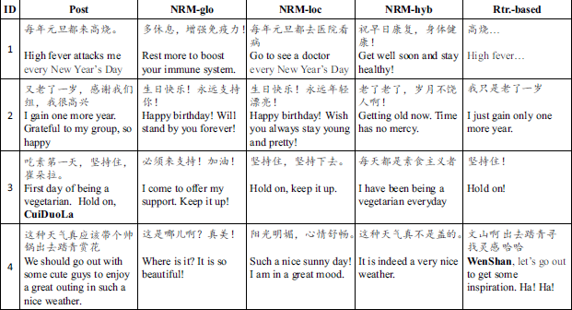
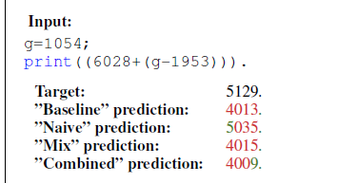
7.长短期记忆人工神经网络(LSTM)论文分享与应用介绍
长短期记忆人工神经网络(LSTM)应用:
LEARNING TO EXECUTE

Slide 18
7.长短期记忆人工神经网络(LSTM)论文分享与应用介绍
Shang L, Lu Z, Li H. Neural Responding Machine for Short-Text Conversation[J]. arXiv preprint arXiv:1503.02364, 2015.
Visin F, Kastner K, Cho K, et al. ReNet: A Recurrent Neural Network Based Alternative to Convolutional Networks[J]. arXiv preprint arXiv:1505.00393, 2015
Zaremba W, Sutskever I. Learning to execute[J]. arXiv preprint arXiv:1410.4615, 2014.
Vinyals O, Kaiser L, Koo T, et al. Grammar as a foreign language[J]. arXiv preprint arXiv:1412.7449, 2014.
Liwicki M, Graves A, Bunke H, et al. A novel approach to on-line handwriting recognition based on bidirectional long short-term memory
Palangi H, Deng L, Shen Y, et al. Deep Sentence Embedding Using the Long Short Term Memory Network: Analysis and Application to Information Retrieval[J]. arXiv preprint arXiv:1502.06922, 2015.
Sutskever I, Vinyals O, Le Q V V. Sequence to sequence learning with neural networks[C]//Advances in neural information processing systems. 2014: 3104-3112.
Karpathy A, Fei-Fei L. Deep visual-semantic alignments for generating image descriptions[J]. arXiv preprint arXiv:1412.2306, 2014.

Slide 19
8.长短期记忆人工神经网络(LSTM)
代码(Tensorflow普及)讲解效果展示

Slide 20
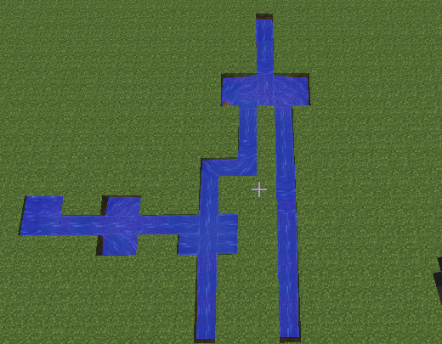
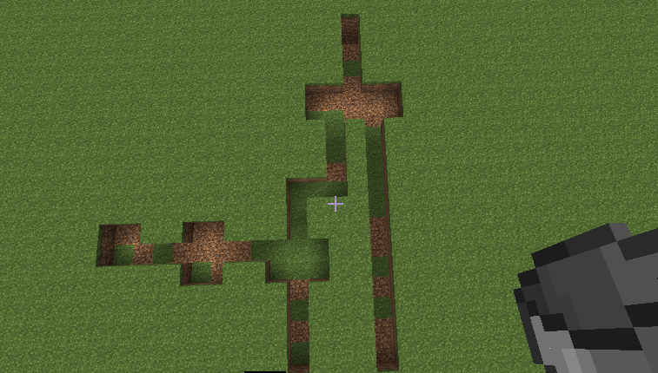
add
add
W
W
init
init
mul
mul
x
b
batch
x
b

Slide 21
谢谢！
人工智能与机器人研究所
2017年6月

